Slide 1
Переносы графиков функций вдоль осей координат – 1
Рассмотрим примеры построения графиков функций, которые можно получить переносом вдоль осей координат других графиков функций.
1) y = k(x – a) + b,
2) y = |x – a| + b,
3) y = –|x – a| + b.
Шевкин А. В., Заслуженный учитель РФ.
avshevkin@mail.ru www.shevkin.ru
К пунктам учебника 6.3, 6.5.

Slide 2
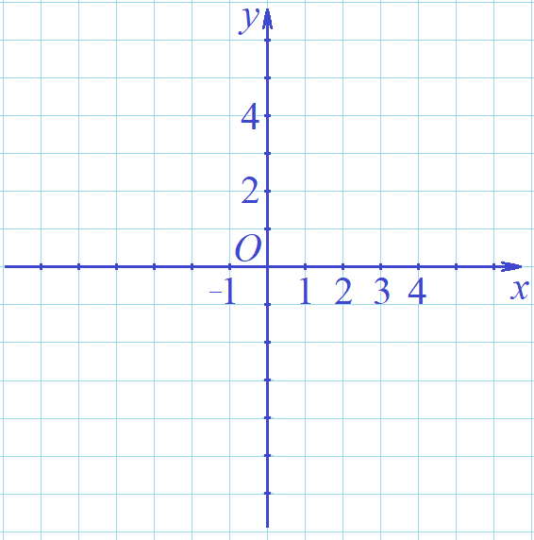
График функции y = k(x – a) + b
1. Построить график функции: а) y = 2x + 4; б) y = 2x – 4.
Сначала построим график функции y = 2x. Прямая проходит через точки (0; 0) и (1; 2).

Slide 3
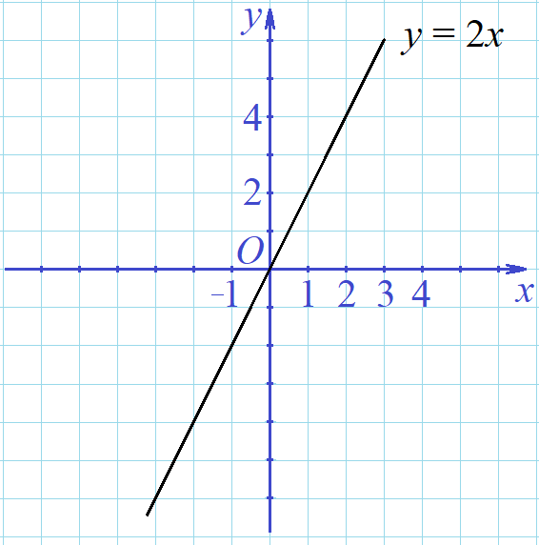
График функции y = k(x – a) + b
1. Построить график функции: а) y = 2x + 4; б) y = 2x – 4.
Сначала построим график функции y = 2x. Прямая проходит через точки (0; 0) и (1; 2).

Slide 4
График функции y = k(x – a) + b
1. Построить график функции: а) y = 2x + 4; б) y = 2x – 4.
Сначала построим график функции y = 2x. Прямая проходит через точки (0; 0) и (1; 2).
а) Чтобы построить график функции y = 2x + 4, перенесём прямую y = 2x параллельно самой себе на 4 ед. вверх…

Slide 5
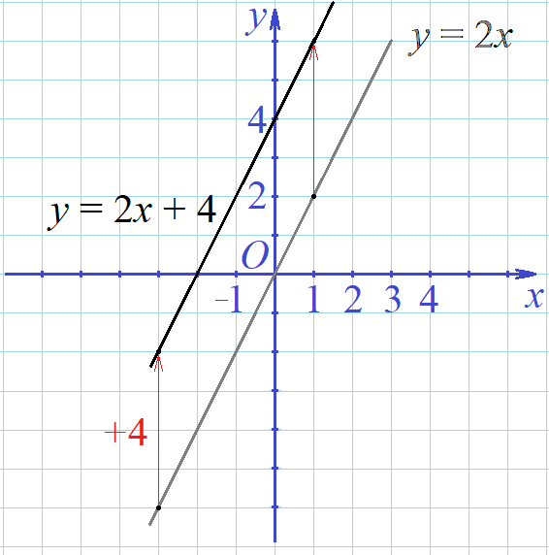
График функции y = k(x – a) + b
1. Построить график функции: а) y = 2x + 4; б) y = 2x – 4.
Сначала построим график функции y = 2x. Прямая проходит через точки (0; 0) и (1; 2).
а) Чтобы построить график функции y = 2x + 4, перенесём прямую y = 2x параллельно самой себе на 4 ед. вверх, т. к. для любого значения $x_{1}$ аргумента x сначала находим значение 2$x_{1}$ и точку ($x_{1}$; 2$x_{1}$), а потом находим $y_{1}$ = 2$x_{1}$ + 4 – переносим точку ($x_{1}$; 2$x_{1}$) на 4 ед. вверх.

Slide 6
График функции y = k(x – a) + b
1. Построить график функции: а) y = 2x + 4; б) y = 2x – 4.
б) Чтобы построить график функции y = 2x – 4, перенесём прямую y = 2x параллельно самой себе на 4 ед. вниз.

Slide 7
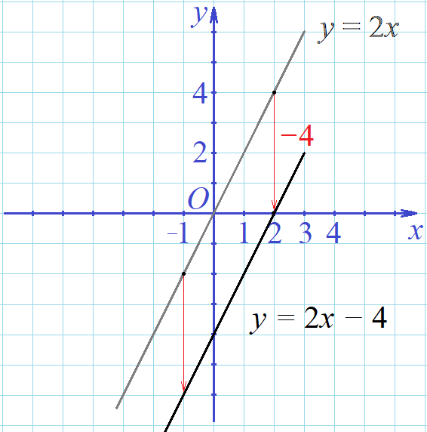
График функции y = k(x – a) + b
1. Построить график функции: а) y = 2x + 4; б) y = 2x – 4.
б) Чтобы построить график функции y = 2x – 4, перенесём прямую y = 2x параллельно самой себе на 4 ед. вниз.

Slide 8
График функции y = k(x – a) + b
2. Построить график функции: а) y = 2(x + 2); б) y = 2(x – 3).
а) График функции y = 2(x + 2) был построен ранее, т. к. 2(x + 2) = 2x + 4.

Slide 9
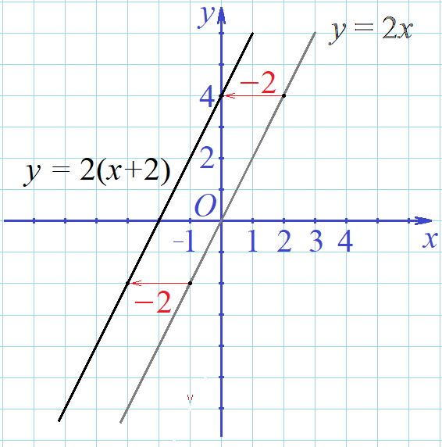
График функции y = k(x – a) + b
2. Построить график функции: а) y = 2(x + 2); б) y = 2(x – 3).
а) График функции y = 2(x + 2) был построен ранее, т. к. 2(x + 2) = 2x + 4.
Заметим, что график функции y = 2(x + 2) можно получить переносом прямой y = 2x параллельно самой себе на 2 ед. влево. Так как, например, для значения $x_{1}$ = 0 сначала находим значение $x_{1}$ + 2 = 2, затем 2($x_{1}$ + 2) = 4 и точку (2; 4) прямой y = 2x, а потом эту точку переносим на 2 ед. влево.

Slide 10
График функции y = k(x – a) + b
2. Построить график функции: а) y = 2(x + 2); б) y = 2(x – 3).
б) График функции y = 2(x – 3) получим из графика функции y = 2x переносом на 3 ед. вправо.

Slide 11
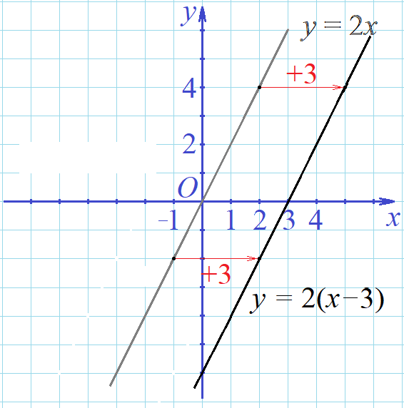
График функции y = k(x – a) + b
2. Построить график функции: а) y = 2(x + 2); б) y = 2(x – 3).
б) График функции y = 2(x – 3) получим из графика функции y = 2x переносом на 3 ед. вправо.

Slide 12
График функции y = k(x – a) + b
2. Построить график функции: а) y = 2(x + 2); б) y = 2(x – 3).
б) График функции y = 2(x – 3) получим из графика функции y = 2x переносом на 3 ед. вправо.
3. Построить график функции
y = –0,5(x + 4) – 5.
Сначала построим график функции y = –0,5x.

Slide 13
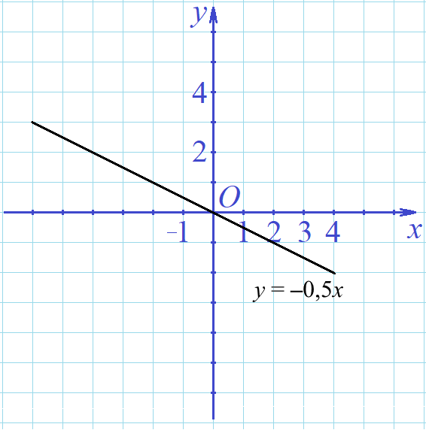
График функции y = k(x – a) + b
2. Построить график функции: а) y = 2(x + 2); б) y = 2(x – 3).
б) График функции y = 2(x – 3) получим из графика функции y = 2x переносом на 3 ед. вправо.
3. Построить график функции
y = –0,5(x + 4) – 5.
Сначала построим график функции y = –0,5x. Прямая проходит через точки (0; 0) и (4; –2). Затем перенесём эту прямую параллельно самой себе на 4 ед.
влево. Получим прямую y = –0,5(x + 4).

Slide 14
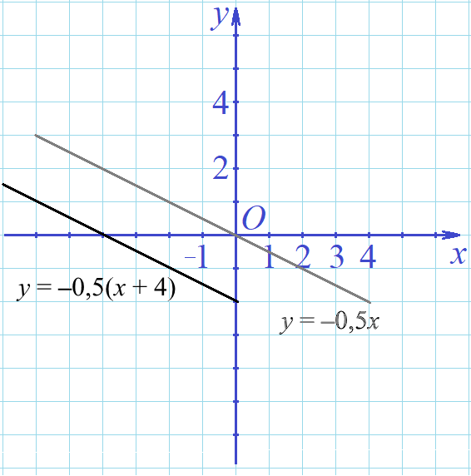
График функции y = k(x – a) + b
2. Построить график функции: а) y = 2(x + 2); б) y = 2(x – 3).
б) График функции y = 2(x – 3) получим из графика функции y = 2x переносом на 3 ед. вправо.
3. Построить график функции
y = –0,5(x + 4) – 5.
Сначала построим график функции y = –0,5x. Прямая проходит через точки (0; 0) и (4; –2). Затем перенесём эту прямую параллельно самой себе на 4 ед.
влево. Получим прямую y = –0,5(x + 4).

Slide 15
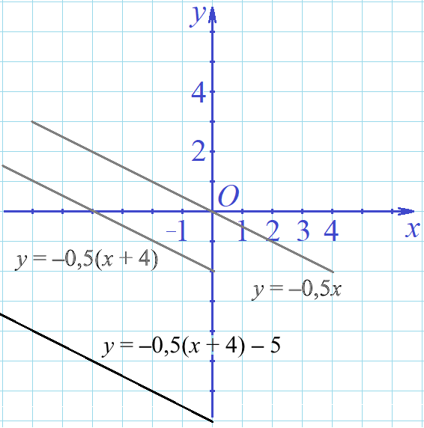
График функции y = k(x – a) + b
2. Построить график функции: а) y = 2(x + 2); б) y = 2(x – 3).
б) График функции y = 2(x – 3) получим из графика функции y = 2x переносом на 3 ед. вправо.
3. Построить график функции
y = –0,5(x + 4) – 5.
…Затем перенесём полученную прямую на 5 ед. вниз. Получим прямую y = –0,5(x + 4) – 5.

Slide 16
График функции y = k(x – a) + b
3. В каком направлении и на сколько единиц нужно перенести график функции 1), чтобы получить график функции 2):
а) 1) y = 3x; 2) y = 3x – 6;
б) 1) y = –3x; 2) y = –3x + 1;
в) 1) y = 0,5x; 2) y = 0,5(x – 4);
г) 1) y = –4x; 2) y = –4(x + 2);
д) 1) y = 2x; 2) y = 2(x – 5) + 2;
е) 1) y = –0,3x; 2) y = –0,3(x + 4) – 7;
ж) 1) y = 1,5x; 2) y = 1,5(x – 4) – 1;
з) 1) y = –1,2x; 2) y = –1,2(x + 2) + 8?

Slide 17
График функции y = k(x – a) + b
3. В каком направлении и на сколько единиц нужно перенести график функции 1), чтобы получить график функции 2):
а) 1) y = 3x; 2) y = 3x – 6; вниз на 6;
б) 1) y = –3x; 2) y = –3x + 1;
в) 1) y = 0,5x; 2) y = 0,5(x – 4);
г) 1) y = –4x; 2) y = –4(x + 2);
д) 1) y = 2x; 2) y = 2(x – 5) + 2;
е) 1) y = –0,3x; 2) y = –0,3(x + 4) – 7;
ж) 1) y = 1,5x; 2) y = 1,5(x – 4) – 1;
з) 1) y = –1,2x; 2) y = –1,2(x + 2) + 8?

Slide 18
График функции y = k(x – a) + b
3. В каком направлении и на сколько единиц нужно перенести график функции 1), чтобы получить график функции 2):
а) 1) y = 3x; 2) y = 3x – 6; вниз на 6;
б) 1) y = –3x; 2) y = –3x + 1; вверх на 1;
в) 1) y = 0,5x; 2) y = 0,5(x – 4);
г) 1) y = –4x; 2) y = –4(x + 2);
д) 1) y = 2x; 2) y = 2(x – 5) + 2;
е) 1) y = –0,3x; 2) y = –0,3(x + 4) – 7;
ж) 1) y = 1,5x; 2) y = 1,5(x – 4) – 1;
з) 1) y = –1,2x; 2) y = –1,2(x + 2) + 8?

Slide 19
График функции y = k(x – a) + b
3. В каком направлении и на сколько единиц нужно перенести график функции 1), чтобы получить график функции 2):
а) 1) y = 3x; 2) y = 3x – 6; вниз на 6;
б) 1) y = –3x; 2) y = –3x + 1; вверх на 1;
в) 1) y = 0,5x; 2) y = 0,5(x – 4); вправо на 4;
г) 1) y = –4x; 2) y = –4(x + 2);
д) 1) y = 2x; 2) y = 2(x – 5) + 2;
е) 1) y = –0,3x; 2) y = –0,3(x + 4) – 7;
ж) 1) y = 1,5x; 2) y = 1,5(x – 4) – 1;
з) 1) y = –1,2x; 2) y = –1,2(x + 2) + 8?

Slide 20
График функции y = k(x – a) + b
3. В каком направлении и на сколько единиц нужно перенести график функции 1), чтобы получить график функции 2):
а) 1) y = 3x; 2) y = 3x – 6; вниз на 6;
б) 1) y = –3x; 2) y = –3x + 1; вверх на 1;
в) 1) y = 0,5x; 2) y = 0,5(x – 4); вправо на 4;
г) 1) y = –4x; 2) y = –4(x + 2); влево на 2;
д) 1) y = 2x; 2) y = 2(x – 5) + 2;
е) 1) y = –0,3x; 2) y = –0,3(x + 4) – 7;
ж) 1) y = 1,5x; 2) y = 1,5(x – 4) – 1;
з) 1) y = –1,2x; 2) y = –1,2(x + 2) + 8?

Slide 21
График функции y = k(x – a) + b
3. В каком направлении и на сколько единиц нужно перенести график функции 1), чтобы получить график функции 2):
а) 1) y = 3x; 2) y = 3x – 6; вниз на 6;
б) 1) y = –3x; 2) y = –3x + 1; вверх на 1;
в) 1) y = 0,5x; 2) y = 0,5(x – 4); вправо на 4;
г) 1) y = –4x; 2) y = –4(x + 2); влево на 2;
д) 1) y = 2x; 2) y = 2(x – 5) + 2; вправо на 5, вверх на 2;
е) 1) y = –0,3x; 2) y = –0,3(x + 4) – 7;
ж) 1) y = 1,5x; 2) y = 1,5(x – 4) – 1;
з) 1) y = –1,2x; 2) y = –1,2(x + 2) + 8?

Slide 22
График функции y = k(x – a) + b
3. В каком направлении и на сколько единиц нужно перенести график функции 1), чтобы получить график функции 2):
а) 1) y = 3x; 2) y = 3x – 6; вниз на 6;
б) 1) y = –3x; 2) y = –3x + 1; вверх на 1;
в) 1) y = 0,5x; 2) y = 0,5(x – 4); вправо на 4;
г) 1) y = –4x; 2) y = –4(x + 2); влево на 2;
д) 1) y = 2x; 2) y = 2(x – 5) + 2; вправо на 5, вверх на 2;
е) 1) y = –0,3x; 2) y = –0,3(x + 4) – 7; влево на 4, вниз на 7;
ж) 1) y = 1,5x; 2) y = 1,5(x – 4) – 1;
з) 1) y = –1,2x; 2) y = –1,2(x + 2) + 8?

Slide 23
График функции y = k(x – a) + b
3. В каком направлении и на сколько единиц нужно перенести график функции 1), чтобы получить график функции 2):
а) 1) y = 3x; 2) y = 3x – 6; вниз на 6;
б) 1) y = –3x; 2) y = –3x + 1; вверх на 1;
в) 1) y = 0,5x; 2) y = 0,5(x – 4); вправо на 4;
г) 1) y = –4x; 2) y = –4(x + 2); влево на 2;
д) 1) y = 2x; 2) y = 2(x – 5) + 2; вправо на 5, вверх на 2;
е) 1) y = –0,3x; 2) y = –0,3(x + 4) – 7; влево на 4, вниз на 7;
ж) 1) y = 1,5x; 2) y = 1,5(x – 4) – 1; вправо на 4, вниз на 1;
з) 1) y = –1,2x; 2) y = –1,2(x + 2) + 8?

Slide 24
График функции y = k(x – a) + b
3. В каком направлении и на сколько единиц нужно перенести график функции 1), чтобы получить график функции 2):
а) 1) y = 3x; 2) y = 3x – 6; вниз на 6;
б) 1) y = –3x; 2) y = –3x + 1; вверх на 1;
в) 1) y = 0,5x; 2) y = 0,5(x – 4); вправо на 4;
г) 1) y = –4x; 2) y = –4(x + 2); влево на 2;
д) 1) y = 2x; 2) y = 2(x – 5) + 2; вправо на 5, вверх на 2;
е) 1) y = –0,3x; 2) y = –0,3(x + 4) – 7; влево на 4, вниз на 7;
ж) 1) y = 1,5x; 2) y = 1,5(x – 4) – 1; вправо на 4, вниз на 1;
з) 1) y = –1,2x; 2) y = –1,2(x + 2) + 8? влево на 2, вверх на 8.

Slide 25
График функции y = k(x – a) + b
3. В каком направлении и на сколько единиц нужно перенести график функции 1), чтобы получить график функции 2):
а) 1) y = 3x; 2) y = 3x – 6; вниз на 6;
б) 1) y = –3x; 2) y = –3x + 1; вверх на 1;
в) 1) y = 0,5x; 2) y = 0,5(x – 4); вправо на 4;
г) 1) y = –4x; 2) y = –4(x + 2); влево на 2;
д) 1) y = 2x; 2) y = 2(x – 5) + 2; вправо на 5, вверх на 2;
е) 1) y = –0,3x; 2) y = –0,3(x + 4) – 7; влево на 4, вниз на 7;
ж) 1) y = 1,5x; 2) y = 1,5(x – 4) – 1; вправо на 4, вниз на 1;
з) 1) y = –1,2x; 2) y = –1,2(x + 2) + 8? влево на 2, вверх на 8.

Slide 26
График функции y = |x – a| + b и y = – |x – a| + b
4. Построить график функции: а) y = $\left|x\right|$ + 3; б) y = –$\left|x\right|$ + 5.
а) Сначала построим график функции y = $\left|x\right|$.
Если x ≥ 0, то график совпадает с частью прямой y = x, т. к. в этом случае $\left|x\right|$ = x.

Slide 27
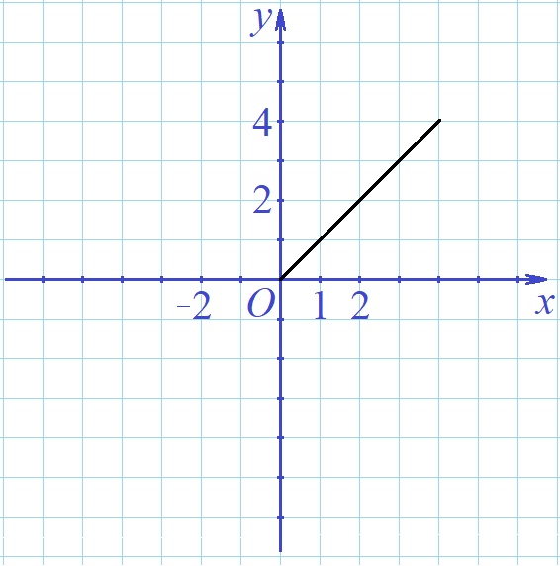
График функции y = |x – a| + b и y = – |x – a| + b
4. Построить график функции: а) y = $\left|x\right|$ + 3; б) y = –$\left|x\right|$ + 5.
а) Сначала построим график функции y = $\left|x\right|$.
Если x ≥ 0, то график совпадает с частью прямой y = x, т. к. в этом случае $\left|x\right|$ = x.
Если x < 0, то график совпадает с частью прямой y = –x, т. к. в этом случае $\left|x\right|$ = –x.

Slide 28
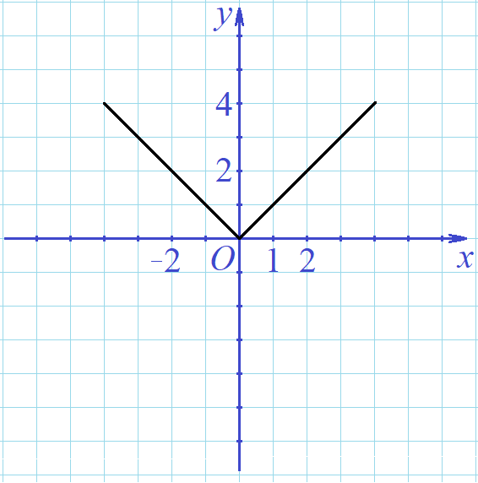
График функции y = |x – a| + b и y = – |x – a| + b
4. Построить график функции: а) y = $\left|x\right|$ + 3; б) y = –$\left|x\right|$ + 5.
а) Сначала построим график функции y = $\left|x\right|$.
Если x ≥ 0, то график совпадает с частью прямой y = x, т. к. в этом случае $\left|x\right|$ = x.
Если x < 0, то график совпадает с частью прямой y = –x, т. к. в этом случае $\left|x\right|$ = –x.
График функции y = $\left|x\right|$ состоит из двух лучей, выходящих из точки (0; 0).

Slide 29
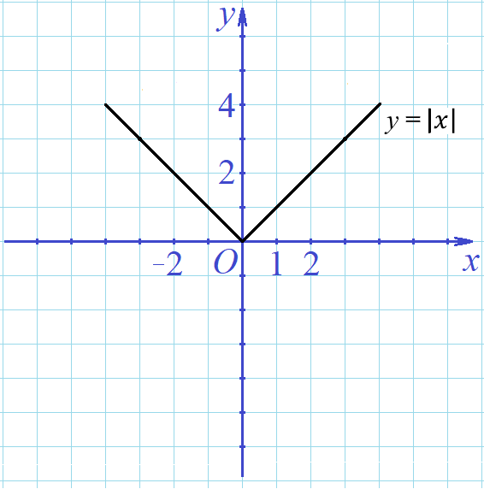
График функции y = |x – a| + b и y = – |x – a| + b
4. Построить график функции: а) y = $\left|x\right|$ + 3; б) y = –$\left|x\right|$ + 5.
а) Сначала построим график функции y = $\left|x\right|$.
Если x ≥ 0, то график совпадает с частью прямой y = x, т. к. в этом случае $\left|x\right|$ = x.
Если x < 0, то график совпадает с частью прямой y = –x, т. к. в этом случае $\left|x\right|$ = –x.
График функции y = $\left|x\right|$ состоит из двух лучей, выходящих из точки (0; 0).
График функции y = $\left|x\right|$ + 3 получим из графика функции y = $\left|x\right|$ переносом на 3 ед. вверх.

Slide 30
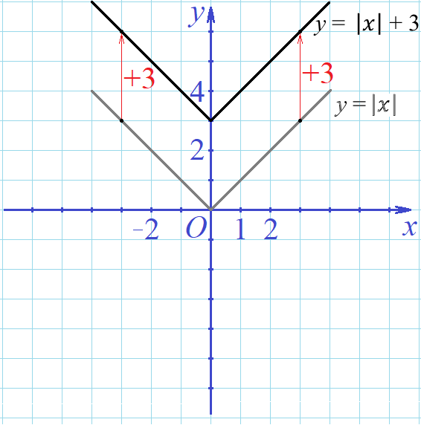
График функции y = |x – a| + b и y = – |x – a| + b
4. Построить график функции: а) y = $\left|x\right|$ + 3; б) y = –$\left|x\right|$ + 5.
а) Сначала построим график функции y = $\left|x\right|$.
Если x ≥ 0, то график совпадает с частью прямой y = x, т. к. в этом случае $\left|x\right|$ = x.
Если x < 0, то график совпадает с частью прямой y = –x, т. к. в этом случае $\left|x\right|$ = –x.
График функции y = $\left|x\right|$ состоит из двух лучей, выходящих из точки (0; 0).
График функции y = $\left|x\right|$ + 3 получим из графика функции y = $\left|x\right|$ переносом на 3 ед. вверх.

Slide 31
График функции y = |x – a| + b и y = – |x – a| + b
4. Построить график функции: а) y = $\left|x\right|$ + 3; б) y = –$\left|x\right|$ + 5.
б) Сначала построим график функции y = –$\left|x\right|$.
Если x ≥ 0, то график совпадает с частью прямой y = –x, т. к. в этом случае –$\left|x\right|$ = –x.

Slide 32
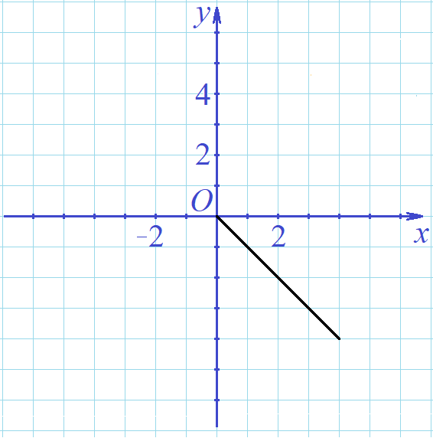
График функции y = |x – a| + b и y = – |x – a| + b
4. Построить график функции: а) y = $\left|x\right|$ + 3; б) y = –$\left|x\right|$ + 5.
б) Сначала построим график функции y = –$\left|x\right|$.
Если x ≥ 0, то график совпадает с частью прямой y = –x, т. к. в этом случае –$\left|x\right|$ = –x.
Если x < 0, то график совпадает с частью прямой y = x, т. к. в этом случае –$\left|x\right|$ = x.

Slide 33
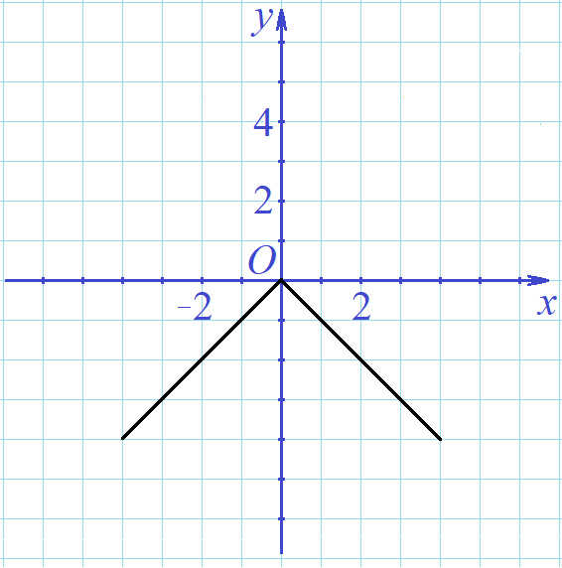
График функции y = |x – a| + b и y = – |x – a| + b
4. Построить график функции: а) y = $\left|x\right|$ + 3; б) y = –$\left|x\right|$ + 5.
б) Сначала построим график функции y = –$\left|x\right|$.
Если x ≥ 0, то график совпадает с частью прямой y = –x, т. к. в этом случае –$\left|x\right|$ = –x.
Если x < 0, то график совпадает с частью прямой y = x, т. к. в этом случае –$\left|x\right|$ = x.

Slide 34
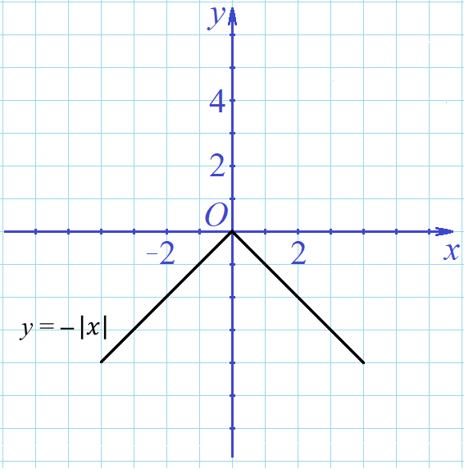
График функции y = |x – a| + b и y = – |x – a| + b
4. Построить график функции: а) y = $\left|x\right|$ + 3; б) y = –$\left|x\right|$ + 5.
б) Сначала построим график функции y = –$\left|x\right|$.
Если x ≥ 0, то график совпадает с частью прямой y = –x, т. к. в этом случае –$\left|x\right|$ = –x.
Если x < 0, то график совпадает с частью прямой y = x, т. к. в этом случае –$\left|x\right|$ = x.
График функции y = –$\left|x\right|$ состоит из двух лучей, выходящих из точки (0; 0).
График функции y = –$\left|x\right|$ + 5 получим из графика функции y = –$\left|x\right|$ переносом на 5 ед. вверх.

Slide 35
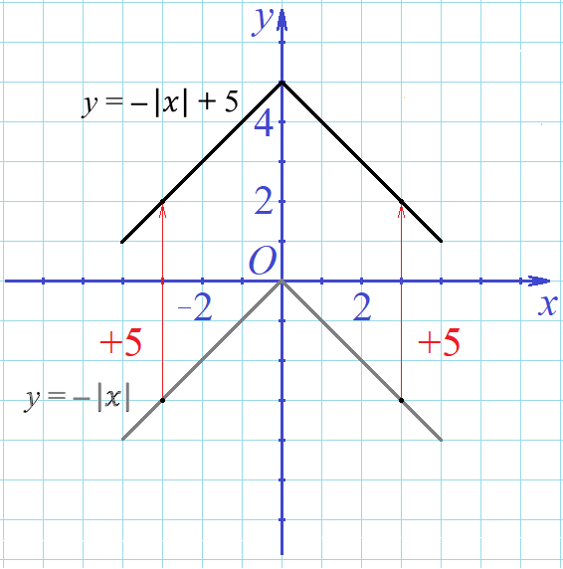
График функции y = |x – a| + b и y = – |x – a| + b
4. Построить график функции: а) y = $\left|x\right|$ + 3; б) y = –$\left|x\right|$ + 5.
б) Сначала построим график функции y = –$\left|x\right|$.
Если x ≥ 0, то график совпадает с частью прямой y = –x, т. к. в этом случае –$\left|x\right|$ = –x.
Если x < 0, то график совпадает с частью прямой y = x, т. к. в этом случае –$\left|x\right|$ = x.
График функции y = –$\left|x\right|$ состоит из двух лучей, выходящих из точки (0; 0).
График функции y = –$\left|x\right|$ + 5 получим из графика функции y = –$\left|x\right|$ переносом на 5 ед. вверх.

Slide 36
График функции y = |x – a| + b и y = – |x – a| + b
5. В каком направлении и на сколько единиц нужно перенести график функции 1), чтобы получить график функции 2):
а) 1) y = $\left|x\right|$; 2) y = $\left|x\right|$ – 4;
б) 1) y = $\left|x\right|$; 2) y = $\left|x\right|$ + 2;
в) 1) y = $\left|x\right|$; 2) y = $\left|x \text{–}\text{ 5}\right|$;
г) 1) y = $\left|x\right|$; 2) y = $\left|x+3,5\right|$;
д) 1) y = –$\left|x\right|$; 2) y = –$\left|x \text{–} 7\right|$ + 1;
е) 1) y = –$\left|x\right|$; 2) y = –$\left|x+2\right|$ – 5;
ж) 1) y = –$\left|x\right|$; 2) y = –$\left|x \text{–} 1\right|$ – 4;
з) 1) y = –$\left|x\right|$; 2) y = –$\left|x+4\right|$ + 3?

Slide 37
График функции y = |x – a| + b и y = – |x – a| + b
5. В каком направлении и на сколько единиц нужно перенести график функции 1), чтобы получить график функции 2):
а) 1) y = $\left|x\right|$; 2) y = $\left|x\right|$ – 4; вниз на 4;
б) 1) y = $\left|x\right|$; 2) y = $\left|x\right|$ + 2;
в) 1) y = $\left|x\right|$; 2) y = $\left|x \text{–}\text{ 5}\right|$;
г) 1) y = $\left|x\right|$; 2) y = $\left|x+3,5\right|$;
д) 1) y = –$\left|x\right|$; 2) y = –$\left|x \text{–} 7\right|$ + 1;
е) 1) y = –$\left|x\right|$; 2) y = –$\left|x+2\right|$ – 5;
ж) 1) y = –$\left|x\right|$; 2) y = –$\left|x \text{–} 1\right|$ – 4;
з) 1) y = –$\left|x\right|$; 2) y = –$\left|x+4\right|$ + 3?

Slide 38
График функции y = |x – a| + b и y = – |x – a| + b
5. В каком направлении и на сколько единиц нужно перенести график функции 1), чтобы получить график функции 2):
а) 1) y = $\left|x\right|$; 2) y = $\left|x\right|$ – 4; вниз на 4;
б) 1) y = $\left|x\right|$; 2) y = $\left|x\right|$ + 2; вверх на 2;
в) 1) y = $\left|x\right|$; 2) y = $\left|x \text{–}\text{ 5}\right|$;
г) 1) y = $\left|x\right|$; 2) y = $\left|x+3,5\right|$;
д) 1) y = –$\left|x\right|$; 2) y = –$\left|x \text{–} 7\right|$ + 1;
е) 1) y = –$\left|x\right|$; 2) y = –$\left|x+2\right|$ – 5;
ж) 1) y = –$\left|x\right|$; 2) y = –$\left|x \text{–} 1\right|$ – 4;
з) 1) y = –$\left|x\right|$; 2) y = –$\left|x+4\right|$ + 3?

Slide 39
График функции y = |x – a| + b и y = – |x – a| + b
5. В каком направлении и на сколько единиц нужно перенести график функции 1), чтобы получить график функции 2):
а) 1) y = $\left|x\right|$; 2) y = $\left|x\right|$ – 4; вниз на 4;
б) 1) y = $\left|x\right|$; 2) y = $\left|x\right|$ + 2; вверх на 2;
в) 1) y = $\left|x\right|$; 2) y = $\left|x \text{–}\text{ 5}\right|$; вправо на 5;
г) 1) y = $\left|x\right|$; 2) y = $\left|x+3,5\right|$;
д) 1) y = –$\left|x\right|$; 2) y = –$\left|x \text{–} 7\right|$ + 1;
е) 1) y = –$\left|x\right|$; 2) y = –$\left|x+2\right|$ – 5;
ж) 1) y = –$\left|x\right|$; 2) y = –$\left|x \text{–} 1\right|$ – 4;
з) 1) y = –$\left|x\right|$; 2) y = –$\left|x+4\right|$ + 3?

Slide 40
График функции y = |x – a| + b и y = – |x – a| + b
5. В каком направлении и на сколько единиц нужно перенести график функции 1), чтобы получить график функции 2):
а) 1) y = $\left|x\right|$; 2) y = $\left|x\right|$ – 4; вниз на 4;
б) 1) y = $\left|x\right|$; 2) y = $\left|x\right|$ + 2; вверх на 2;
в) 1) y = $\left|x\right|$; 2) y = $\left|x \text{–}\text{ 5}\right|$; вправо на 5;
г) 1) y = $\left|x\right|$; 2) y = $\left|x+3,5\right|$; влево на 3,5;
д) 1) y = –$\left|x\right|$; 2) y = –$\left|x \text{–} 7\right|$ + 1;
е) 1) y = –$\left|x\right|$; 2) y = –$\left|x+2\right|$ – 5;
ж) 1) y = –$\left|x\right|$; 2) y = –$\left|x \text{–} 1\right|$ – 4;
з) 1) y = –$\left|x\right|$; 2) y = –$\left|x+4\right|$ + 3?

Slide 41
График функции y = |x – a| + b и y = – |x – a| + b
5. В каком направлении и на сколько единиц нужно перенести график функции 1), чтобы получить график функции 2):
а) 1) y = $\left|x\right|$; 2) y = $\left|x\right|$ – 4; вниз на 4;
б) 1) y = $\left|x\right|$; 2) y = $\left|x\right|$ + 2; вверх на 2;
в) 1) y = $\left|x\right|$; 2) y = $\left|x \text{–}\text{ 5}\right|$; вправо на 5;
г) 1) y = $\left|x\right|$; 2) y = $\left|x+3,5\right|$; влево на 3,5;
д) 1) y = –$\left|x\right|$; 2) y = –$\left|x \text{–} 7\right|$ + 1; вправо на 7, вверх на 1;
е) 1) y = –$\left|x\right|$; 2) y = –$\left|x+2\right|$ – 5;
ж) 1) y = –$\left|x\right|$; 2) y = –$\left|x \text{–} 1\right|$ – 4;
з) 1) y = –$\left|x\right|$; 2) y = –$\left|x+4\right|$ + 3?

Slide 42
График функции y = |x – a| + b и y = – |x – a| + b
5. В каком направлении и на сколько единиц нужно перенести график функции 1), чтобы получить график функции 2):
а) 1) y = $\left|x\right|$; 2) y = $\left|x\right|$ – 4; вниз на 4;
б) 1) y = $\left|x\right|$; 2) y = $\left|x\right|$ + 2; вверх на 2;
в) 1) y = $\left|x\right|$; 2) y = $\left|x \text{–}\text{ 5}\right|$; вправо на 5;
г) 1) y = $\left|x\right|$; 2) y = $\left|x+3,5\right|$; влево на 3,5;
д) 1) y = –$\left|x\right|$; 2) y = –$\left|x \text{–} 7\right|$ + 1; вправо на 7, вверх на 1;
е) 1) y = –$\left|x\right|$; 2) y = –$\left|x+2\right|$ – 5; влево на 2, вниз на 5;
ж) 1) y = –$\left|x\right|$; 2) y = –$\left|x \text{–} 1\right|$ – 4;
з) 1) y = –$\left|x\right|$; 2) y = –$\left|x+4\right|$ + 3?

Slide 43
График функции y = |x – a| + b и y = – |x – a| + b
5. В каком направлении и на сколько единиц нужно перенести график функции 1), чтобы получить график функции 2):
а) 1) y = $\left|x\right|$; 2) y = $\left|x\right|$ – 4; вниз на 4;
б) 1) y = $\left|x\right|$; 2) y = $\left|x\right|$ + 2; вверх на 2;
в) 1) y = $\left|x\right|$; 2) y = $\left|x \text{–}\text{ 5}\right|$; вправо на 5;
г) 1) y = $\left|x\right|$; 2) y = $\left|x+3,5\right|$; влево на 3,5;
д) 1) y = –$\left|x\right|$; 2) y = –$\left|x \text{–} 7\right|$ + 1; вправо на 7, вверх на 1;
е) 1) y = –$\left|x\right|$; 2) y = –$\left|x+2\right|$ – 5; влево на 2, вниз на 5;
ж) 1) y = –$\left|x\right|$; 2) y = –$\left|x \text{–} 1\right|$ – 4; вправо на 1, вниз на 4;
з) 1) y = –$\left|x\right|$; 2) y = –$\left|x+4\right|$ + 3?

Slide 44
График функции y = |x – a| + b и y = – |x – a| + b
5. В каком направлении и на сколько единиц нужно перенести график функции 1), чтобы получить график функции 2):
а) 1) y = $\left|x\right|$; 2) y = $\left|x\right|$ – 4; вниз на 4;
б) 1) y = $\left|x\right|$; 2) y = $\left|x\right|$ + 2; вверх на 2;
в) 1) y = $\left|x\right|$; 2) y = $\left|x \text{–}\text{ 5}\right|$; вправо на 5;
г) 1) y = $\left|x\right|$; 2) y = $\left|x+3,5\right|$; влево на 3,5;
д) 1) y = –$\left|x\right|$; 2) y = –$\left|x \text{–} 7\right|$ + 1; вправо на 7, вверх на 1;
е) 1) y = –$\left|x\right|$; 2) y = –$\left|x+2\right|$ – 5; влево на 2, вниз на 5;
ж) 1) y = –$\left|x\right|$; 2) y = –$\left|x \text{–} 1\right|$ – 4; вправо на 1, вниз на 4;
з) 1) y = –$\left|x\right|$; 2) y = –$\left|x+4\right|$ + 3? влево на 4, вверх на 3.

